Slide 1
Informationsveranstaltung zum Schwerpunktbereichsstudium
am 16.01.2025
ab 18 Uhr s.t., 201 (+2/0010) (Biegenstraße 12, Verwaltungsgebäude (B | 03))

Slide 2
Ablauf
Begrüßung durch den Studiendekan: Prof. Dr. Tobias Helms
Teil 1:
Vorstellung des neuen Marburger Examenscoachings durch das Unirep-Team:
Prof. Dr. Jens Puschke
Teil 2:
Organisatorisches / Prüfungsmodalitäten : Susanne Rhiel,
Aykin Kalafatas
Teil 3:
Vorstellung der einzelnen Schwerpunktbereiche:
Schwerpunktbereich 1: Recht der Privatperson Prof. Dr. Christine Budzikiewicz
Schwerpunktbereich 4: Staat und Wirtschaft Prof. Dr. Sebastian Müller-Franken
Sozialrecht: Prof. Dr. Henning Müller

Slide 3
Schwerpunktbereich 2: Recht des Unternehmens Prof. Dr. Markus Roth
Schwerpunktbereich 3: Medizin- und Pharmarecht Prof. Dr. Wolfgang Voit
Schwerpunktbereich 5: Völker- und Europarecht Wiss. Mit. Etienne van Leeuwen
Schwerpunktbereich 6: Nationale und internationale Prof. Dr. Jens Puschke Strafrechtspflege
Schwerpunktbereich 7: Recht der Digitalisierung Prof. Dr. Florian Möslein

Slide 4
Teil 1: Vorstellung des Marburger Examenscoachings

Slide 5
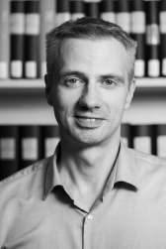
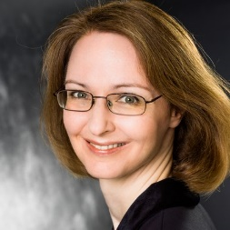
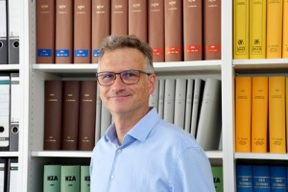
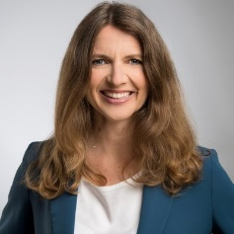
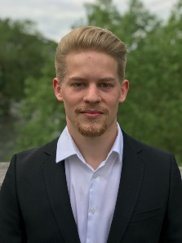
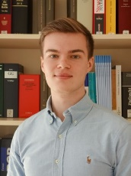
Verantwortliche
Gesamtverantwortung
und Strafrecht
Prof. Dr. Jens Puschke
jens.puschke@jura.uni-marburg.de
Zivilrecht
Prof. Dr.
Christine Budzikiewicz
christine.budzikiewicz@jura.uni-marburg.de
Arbeits-, Handels-
und Gesellschaftsrecht
Prof. Dr. Markus Roth
markus.roth@jura.uni-marburg.de
Öffentliches Recht
Prof. Dr.
Silvia Pernice-Warnke
sekretariat.pernice-warnke@jura.uni-marburg.de
Examensklausurenkurs
Simon Schultz
simon.schultz@jura.uni-marburg.de
Klausurenklinik
Jonas Fritsch
jonas.fritsch@jura.uni-marburg.de

Slide 6
Bedingungen für ein gutes Examen
Kompetenz und
Intelligentes Wissen
Sicherheit
Anleitung und Begleitung bei dem Weg zur Zielerreichung
Transferierbar, lernergesteuert, mit langfristiger Perspektive, Vernetzung der Lernfelder und -dimensionen
(aber auch: Auswendiglernen und Wiedergeben)
Das Ziel vor Augen
Ein gutes Examen ist möglich.
Die Vorbereitung ist herausfordernd, soll aber auch Spaß machen
Der Schlüssel
Strukturierte Vorbereitung, Schreiben von Klausuren, Bilden von Lerngruppen
Gemeinsam vor Ort

Slide 7
Eckpunkte der universitären Examensvorbereitung
Raum für Wiederholung
und Vertiefung
Anwendung und Erproben
des Gelernten
Mit Lernplan in der Lerngruppe
Durch EKK, Klausurenklinik, Probeexamen und Prüfungssimulation
Strukturierte
Basislehrveranstaltungen
Individueller Lernplan
Übersichtliches und nachvollziehbares Angebot in gleichen Zeitfenstern

Slide 8







Grundpfeiler der universitären Examensvorbereitung
Staatliche Pflichtfachprüfung

Slide 9








Wochenstruktur SoSe 2025
 | Montag |  | Dienstag |  | Mittwoch | Donnerstag | Frei-tag | Samstag
8:00-10:00 Uhr
10:00-12:00 Uhr
12:00-14:00 Uhr
14:00-16:00 Uhr
16:00-18:00 Uhr
18:00-20:00 Uhr
SchR BT II
(12 Wo)
Budzikiewicz
SachR
(14 Wo)
Kling
StrafR
(14 Wo)
Puschke/Bock
VerwR AT & BT
(11 Wo)
Pernice-Warnke
SchR BT II
(7 Wo)
Budzikiewicz
SachR
(5 Wo)
Kling
GesellR
(7 Wo)
Roth
ArbR
(7 Wo)
Roth
EXAMENS
KLAUSURENKUS
Zivilrecht
Strafrecht
Öffentliches Recht

Slide 10
Marburger Examensrepetitorium
WiSe-Ferien 2025
SoSe 2025
Repetitoriumskurse:
2. bis 5. Ferienwoche (24.2.-21.3.)
Zivilrecht: FamilienR, ErbR
Öffentliches Recht: EuropaR
Probeexamen:
6. und 7. Ferienwoche (24.3.-1.4.)
Höchstrichterliche Rechtsprechung:
8. Ferienwoche (7.4.-11.4.)
14 Wochen (21.4.-25.7.)
Repetitoriumskurse
Zivilrecht: SchuldR BT II, SachenR, GesellR, ArbR
Öffentliches Recht: VerwR AT, VerwR BT
Strafrecht: StrafR BT
02
01
03
WiSe 2024/25
SoSe-Ferien 2025
15 Wochen (14.10.-14.2.)
Repetitoriumskurse
Zivilrecht: BGB AT, SchuldR AT, SchuldR BT I, HandelsR
Öffentliches Recht: VerfassungsR
Strafrecht: StrafR AT
Höchstrichterliche Rechtsprechung im ÖffR
Probeexamen:
2. und 3. Ferienwoche (4.8.-15.8.)
Repetitoriumskurse:
4. bis 6. Ferienwoche (18.8.-5.9.)
Zivilrecht: ZPO
Öffentliches Recht: StaatsHaftR
Strafrecht: StPO
Höchstrichterliche Rechtsprechung:
8. und 9. Ferienwoche (15.9.-26.9.)
04

Slide 11
Umfang Examensrepetitorium
(Basis- und Intensivkurse)
246 h
Zivilrecht
ca. 478 h
Gesamt-
umfang
Strafrecht
98 h
Öffentliches Recht
134 h

Slide 12
Umfang Examensrepetitorium
(HRR und Klausuren)
Probeexamen:
12 Klausuren
84 h
105 h
Klausurenklinik:
35 Klausuren
ca. 535 h
Gesamt-
umfang
HRR
66 h
EKK: 40 Klausuren
280 h

Slide 13


Vielen Dank für Ihre Aufmerksamkeit!
Haben Sie Fragen an uns?

Slide 14
Teil 2: Prüfungsmodalitäten

Slide 15
ERSTE PRÜFUNG
Gesamtnote setzt sich zusammen aus:
70 % staatliche Pflichtfachprüfung
30 % Schwerpunktbereich

Slide 16
Voraussetzung
Bestandene Zwischenprüfung
im vorangegangenen Semester (letzte Hausarbeit(en) in der vorlesungsfreien Zeit vor dem aktuellen Semester)

Slide 17
Zulassung
Antrag auf Zulassung zum Schwerpunkt ist jederzeit möglich.
Vor der Anmeldung zu einer Schwerpunktleistung muss der Zulassungsantrag zum Schwerpunkt gestellt worden sein.
Das geschieht vorläufig noch mittels eines Papierformulars. Dieses finden Sie unter:
https://www.uni-marburg.de/de/fb01/studium/studierende/antragzulassungschwerpunktneu.pdf

Slide 18
Schwerpunktbereichsstudium
Mind. 2 , max. 3 Klausuren
(Bei 3 Klausuren zählen die beiden besten Klausuren.
Es besteht die Möglichkeit, eine Klausur zu wiederholen, dann zählt die nicht wiederholte Klausur automatisch)
Ausnahme: Im Schwerpunkt „Recht der Digitalisierung“, hier ist die Klausur „Recht der Digitalisierung“ eine Pflichtklausur und geht automatisch in die Endbewertung ein.
1 Seminararbeit
1 Referat über die Seminararbeit

Slide 19
Prüfungsnote
Klausuren je 20 %
Seminargesamtleistung 60 %
Dabei wird die Seminargesamtleistung zusammengesetzt aus 70% Wissenschaftliche Hausarbeit und 30% mündliche Leistung

Slide 20
Anmeldung zu den Schwerpunktklausuren
Anmeldung – über Marvin - für die Klausuren ist unbedingt erforderlich.
Anmeldefrist wird in jedem Semester auf der Fachbereichshomepage unter Studium - Studiengänge - Schwerpunktbereichsstudium veröffentlicht.
Anmeldefrist in diesem Semester: 13.01.2025-26.01.2025

Slide 21
Wirkungen der KLAUSURanmeldung
Anmeldung ist verbindlich, ein Rücktritt ist nicht möglich.
Bei Krankheit zum Klausurtermin muss diese umgehend angezeigt und unverzüglich ein amtsärztliches Attest eingeholt werden, welches nicht später als am Prüfungstag ausgestellt sein darf.
Liegt ein amtsärztliches Attest vor, wird die Anmeldung zur Klausur storniert. Die Leistung kann nur im Rahmen einer neuen Veranstaltung wiederholt werden.
Fehlt das Attest wird die Klausur mit 0 Punkten bewertet.

Slide 22
SCHWERPUNKTKLAUSUREN
finden immer in der ersten vorlesungsfreien Woche statt.
Dieses Semester: 17.02.2025-21.02.2025
Da es sich um ein anonymes Prüfungsverfahren handelt, darf zu keiner Zeit Kontakt mit dem Prüfer aufgenommen werden.
Schreibzeit: immer 2 h

Slide 23
Wechsel des Schwerpunktes
Der Wechsel des Schwerpunktes ist einmalig innerhalb eines Jahres ab dem Zulassungsantrag möglich (§ 9 Abs. 3), wenn nicht mehr als eine Aufsichtsarbeit und keine Seminararbeit für den Schwerpunkt geschrieben wurde.
Wurde eine Klausur absolviert, die auch im neuen Schwerpunkt anrechenbar ist, so wird diese automatisch angerechnet, es können dann noch zwei Klausuren geschrieben werden.
Wurde eine Klausur absolviert, die im neuen Schwerpunkt nicht anrechenbar ist, so können dennoch nur 2 weitere Klausuren geschrieben werden.
Das Formular finden Sie unter:
https://www.uni-marburg.de/de/fb01/studium/studierende/antragwechselschwerpunkt-1.pdf

Slide 24
Überschneidung mit der staatlichen Pflichtfachprüfung
Überschneidung mit den schriftlichen Klausuren der Pflichtfachprüfung: Keine Verlegung bzw. Nachschreiben der Schwerpunktklausur(en) möglich.
Überschneidung mit der mündlichen Prüfung: Nachschreiben möglich; erforderlich: Antrag an das Prüfungsamt.

Slide 25
Seminararbeit (Hausarbeit)
Anmeldung erfolgt bei Themenvergabe über Formular beim Sekretariat der Dozentin/des Dozenten
Anmeldung verbindlich, kein Rücktritt möglich
Es gibt keine Zeitverlängerung. Ausnahme: Nachteilsausgleich. In besonderen Ausnahmefällen (hier entscheidet der Studiendekan) kann die Stornierung der Anmeldung beantragt werden. Bei Krankheit muss ein amtsärztliches Attest vorgelegt werden, welches nicht später als am Abgabetag ausgestellt sein darf.
Über das Thema der Seminararbeit muss zusätzlich ein Vortrag gehalten und bestanden werden (§ 14 SPO). Die Bewertung des mündlichen Vortrages fließt in die Seminargesamtleistung ein.
Probeseminararbeit: Hierfür darf kein Anmeldeformular ausgefüllt werden. Nachträgliche Anerkennung als Schwerpunktseminararbeit ist nicht möglich.

Slide 26
Probeseminararbeit
Es gibt die Möglichkeit, Seminararbeiten auf Probe zu schreiben.
Bei der Themenvergabe muss mitgeteilt werden, dass es sich um eine Probeseminararbeit handeln soll.
Es darf kein Anmeldeformular ausgefüllt werden.
Nachträgliche Anerkennung als Schwerpunktseminararbeit ist nicht möglich.

Slide 27
Notenbekanntgabe
Bei Klausuren: Das Veröffentlichungsdatum wird auf der Homepage des Fachbereichs unter Schwerpunktbereichsstudium bekannt gegeben. Ebenso steht es auf dem Informationsblatt zur Anmeldung zu den Klausuren.
Bei Seminararbeiten: Unmittelbar nach Eingang der erforderlichen Bewertungsunterlagen im Prüfungsamt.

Slide 28
Remonstration
Etwa 1-2 Wochen nach der Notenbekanntgabe bei den Klausuren gibt es die Möglichkeit, die Prüfungsakte einzusehen.
Die Remonstrationsfrist beträgt einen Monat und beginnt einen Tag nach der individuellen Ersteinsichtnahme.
Bei Seminararbeiten muss innerhalb eines Monats nach Bekanntgabe der Note ein Antrag auf Einsichtnahme gestellt werden (§ 22 Abs. 2 S. 3 SPO). Die Bekanntgabe erfolgt über Marvin, maßgeblich ist das dort erfasste Datum. Die Remonstrationsfrist beginnt analog zu der Frist bei den Schwerpunktklausuren.

Slide 29
Nachteilsausgleich bei Klausuren
Wer aufgrund einer Behinderung eine Abweichung von den Prüfungsmodalitäten genehmigt bekommen hat, erhält den entsprechenden Nachteilsausgleich.
Für den Nachteilsausgleich bei den Klausuren muss innerhalb der Anmeldefrist zu den Klausuren per Mail der Nachteilsausgleich angekündigt und ein Scan der vom Prüfungsamt zu Beginn des Studiums ausgestellten Bescheinigung dem Prüfungsamt des Fachbereichs vorgelegt werden.
Für die Organisation der Klausuren ist ausschließlich das Prüfungsamt zuständig. Von dort erfahren Sie, in welchem Raum Sie schreiben.
Bei nur vorrübergehender Behinderung (z. B. Verletzung) muss ein Antrag an das Prüfungsamt gestellt und ein ärztliches Attest eingereicht werden.

Slide 30
Nachteilsausgleich bei Seminararbeiten
Wer aufgrund einer Behinderung eine Abweichung von den Prüfungsmodalitäten genehmigt bekommen hat, erhält den entsprechenden Nachteilsausgleich.
Für den Nachteilsausgleich muss bei der Themenvergabe die zu Beginn des Studiums ausgestellte Bescheinigung vorgelegt werden.

Slide 31
Bestehen/Nichtbestehen
Die Schwerpunktbereichsprüfung ist bestanden, wenn die Prüfungsgesamtnote mindestens „ausreichend“ (4,0 Punkte oder mehr) ist, mindestens eine Aufsichtsarbeit bestanden, erfolgreich an dem Seminar teilgenommen und die Seminargesamtleistung mindestens mit „ausreichend“ bewertet wurde.
Eine nicht bestandene Seminarleistung kann im Rahmen eines neuen Seminars einmalig wiederholt werden.
Die Schwerpunktbereichsprüfung ist nicht bestanden, wenn:
auch das Wiederholungsseminar nicht bestanden ist, oder
keine Klausur bestanden ist, oder
die Gesamtnote unter 4 Punkten liegt.

Slide 32
Wiederholung des nicht bestandenen Schwerpunktes
Ist der Schwerpunkt nicht bestanden, so erhält der oder die Studierende darüber einen Bescheid.
Innerhalb von zwei Monaten nach Zustellung des Bescheides kann die Wiederholung des Schwerpunktes beantragt werden.
Alternativ kann innerhalb eines Jahres nach Zustellung des Bescheides über das Nichtbestehen des Schwerpunktes eine Neuzulassung zum Schwerpunkt beantragt werden. In diesem Fall kann auch ein anderer Schwerpunkt gewählt werden.
Wird auch der zweite Versuch des Schwerpunktes nicht bestanden, oder wird die Neuzulassung des Schwerpunktes nicht fristgerecht beantragt, so ist der Schwerpunkt – und damit die gesamte Erste Juristische Prüfung – endgültig nicht bestanden.

Slide 33
Weitere Informationen
Formulare und Informationen unter:
https://www.uni-marburg.de/de/fb01/studium/studierende/schwerpunktbereichsstudium
Fragen?

Slide 34
Teil 3: Schwerpunktbereiche

Slide 35
Allgemeine Regelungen
Keine Modulbindung !
Dafür: Möglichkeit zur Spezialisierung (nicht verpflichtend), wenn aus einer bestimmten Gruppierung von Veranstaltungen die zwei Schwerpunktklausuren eingebracht werden. Dann wird die Spezialisierung auf dem Schwerpunktzeugnis ausgewiesen.
Ausnahme: Schwerpunkt „Recht der Digitalisierung“. Hier gibt es ein Pflichtmodul. Die Klausur „Recht der Digitalisierung“ muss eingebracht werden. Spezialisierungen werden nicht ausgewiesen.

Slide 36
Recht der Privatperson

Slide 37
Schwerpunktbereich 1: Recht der Privatperson
Freier Wahlbereich
Arbeitsrecht in der anwaltlichen Praxis
Europäisches Privatrecht
Europäisches und individuelles Arbeitsrecht
Internationales Privatrecht
Internationales Zivilverfahrensrecht
Mietrecht
Privates Baurecht
Privatrechtsgeschichte
Privatversicherungsrecht
Römisches Privatrecht und seine Spuren im BGB
Vertiefung im Erbrecht
Vertiefung im Familienrecht
Vertiefung im Haftungsrecht
Vertiefung im Zivilprozessrecht
Vertragsgestaltung im Familien- und Erbrecht

Slide 38
Schwerpunktbereich 1: Recht der Privatperson
Freier Wahlbereich
Arbeitsrecht in der anwaltlichen Praxis
Europäisches Privatrecht
Europäisches und individuelles Arbeitsrecht
Internationales Privatrecht
Internationales Zivilverfahrensrecht
Mietrecht
Privates Baurecht
Privatrechtsgeschichte
Privatversicherungsrecht
Römisches Privatrecht und seine Spuren im BGB
Vertiefung im Erbrecht
Vertiefung im Familienrecht
Vertiefung im Haftungsrecht
Vertiefung im Zivilprozessrecht
Vertragsgestaltung im Familien- und Erbrecht

Slide 39
Schwerpunktbereich 1: Recht der Privatperson
Freier Wahlbereich
Arbeitsrecht in der anwaltlichen Praxis
Europäisches Privatrecht
Europäisches und individuelles Arbeitsrecht
Internationales Privatrecht
Internationales Zivilverfahrensrecht
Mietrecht
Privates Baurecht
Privatrechtsgeschichte
Privatversicherungsrecht
Römisches Privatrecht und seine Spuren im BGB
Vertiefung im Erbrecht
Vertiefung im Familienrecht
Vertiefung im Haftungsrecht
Vertiefung im Zivilprozessrecht
Vertragsgestaltung im Familien- und Erbrecht

Slide 40
Schwerpunktbereich 1: Recht der Privatperson
Freier Wahlbereich
Arbeitsrecht in der anwaltlichen Praxis
Europäisches Privatrecht
Europäisches und individuelles Arbeitsrecht
Internationales Privatrecht
Internationales Zivilverfahrensrecht
Mietrecht
Privates Baurecht
Privatrechtsgeschichte
Privatversicherungsrecht
Römisches Privatrecht und seine Spuren im BGB
Vertiefung im Erbrecht
Vertiefung im Familienrecht
Vertiefung im Haftungsrecht
Vertiefung im Zivilprozessrecht
Vertragsgestaltung im Familien- und Erbrecht

Slide 41
IZVR / IPR
sms-Nachricht:
"Du bekommst alles, was ich habe, mein Haus und meine Pensions-ansprüche."
"Sie [meine Frau] ist wieder zu ihrem Ex zurück. Ich bin fertig."
Die Nachricht schließt mit den Worten "mein Testament" - gefolgt von einem Smiley.
Quelle: Spiegel-Online v. 11.10.2017

Slide 42
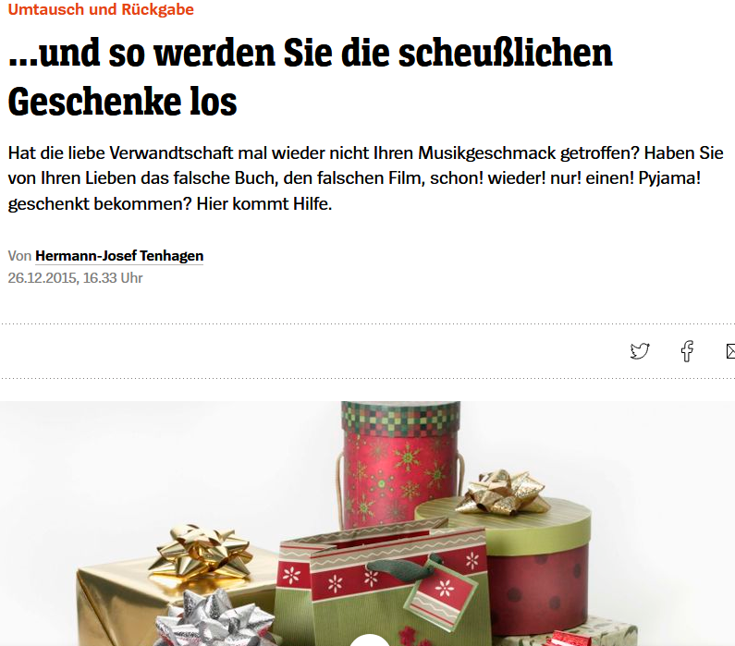
IZVR / IPR
Quelle: spiegel.de

Slide 43
IZVR / IPR
Amazon.de Allgemeine Geschäftsbedingungen (Stand: 1.1.2025)
11 ANWENDBARES RECHT
Es gilt luxemburgisches Recht unter Ausschluss des UN-Kaufrechts (CISG) und des Kollisionsrechts. Es wird die nicht-ausschließliche Gerichtsbarkeit der Ge-richte des Bezirks Luxemburg Stadt vereinbart. Dies bedeutet, dass Sie An-sprüche im Zusammenhang mit diesen Verkaufsbedingungen, die sich aus ver-braucherschützenden Normen ergeben, wahlweise sowohl in Luxemburg als auch in dem EU-Mitgliedsstaat, in dem Sie leben, einreichen können. Wenn Sie Ver-braucher mit gewöhnlichem Aufenthalt in der EU sind, genießen Sie außer-dem Schutz der zwingenden Bestimmungen des Rechts Ihres Aufent-haltsstaates.

Slide 44
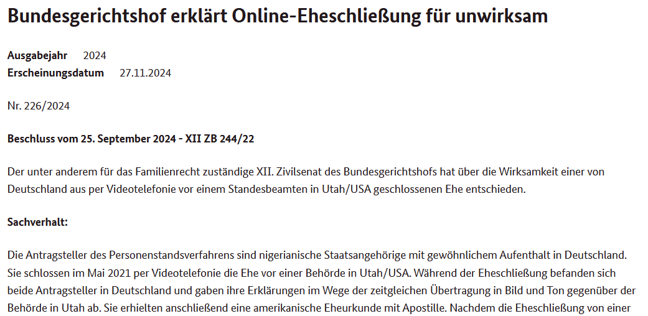
IZVR / IPR
Quelle: bundesgerichtshof.de

Slide 45

IZVR / IPR
Quelle: Johanniter Österreich

Slide 46
Schwerpunktbereich 1: Recht der Privatperson
Spezialisierungsbereich Familien- und Erbrecht
Vertiefung im Familienrecht
Vertiefung im Erbrecht
Vertragsgestaltung im Familien- und Erbrecht
Internationales Privatrecht
Internationales Zivilverfahrensrecht

Slide 47
Ohne Spezialisierung
Mietrecht
Privates Baurecht
Medienrecht
Privatversicherungsrecht
Privatrechtsgeschichte
Vertiefung im Zivilprozessrecht
Vertiefung im Haftungsrecht
Römisches Privatrecht und seine Spuren im BGB
Europäisches Privatrecht
Arbeitsrecht in der anwaltlichen Praxis

Slide 48
Spezialisierungsbereich Familien- und Erbrecht
Vertiefung im Familienrecht
Vertiefung im Erbrecht
Vertragsgestaltung im Familien- und Erbrecht
Internationales Privatrecht
Internationales Zivilverfahrensrecht

Slide 49
Staat und Wirtschaft

Slide 50
Spezialisierungsbereich Europäisches, Internationales und deutsches Öffentliches Wirtschaftsrecht
Deutsches und Europäisches Öffentliches Wirtschaftsrecht
Europäisches Wirtschaftsrecht
Internationales Wirtschaftsrecht
Vergaberecht
Umweltrecht
Planungsrecht
Recht der Digitalisierung
Datenschutz- und Informationsrecht
Spezialisierungsbereich Steuerrecht
Steuerrecht I
Steuerrecht II
Unternehmenssteuerrecht

Slide 51
Spezialisierungsbereich Sozialrecht
Sozialrecht I
Sozialrecht II
Sozialrecht III

Slide 52
Überblick - Spezialisierungsbereiche
Steuerrecht
Sozialrecht
Europäisches, Internationales und deutsches Öffentliches Wirtschaftsrecht
Deutsches und Europäisches Öffentliches Wirtschaftsrecht
Europäisches Wirtschaftsrecht
Internationales Wirtschaftsrecht
Vergaberecht
Umweltrecht
Planungsrecht
Recht der Digitalisierung
Datenschutz- und Informationsrecht
Steuerrecht I
Steuerrecht II
Unternehmenssteuerrecht
Sozialrecht I
Sozialrecht II
Sozialrecht III

Slide 53



Spezialisierungsbereich Steuerrecht
Allgemeines Steuerrecht - Steuerrecht I
Steuereinnahmen 2022
337,2 Mrd. EUR
384,5 Mrd. EUR
134,0 Mrd. EUR
Bund
Länder
Gemeinden
Quelle: https://www.destatis.de/DE/Themen/Staat/Steuern/Steuereinnahmen/_inhalt.html

Slide 54
Erneut Rekordeinnahme aus Hundesteuer:
414 Mio. EUR im Jahr 2022
Die ertragreichsten Steuern 2022
in Mrd. EUR
Quelle: https://www.destatis.de/DE/Themen/Staat/Steuern/Steuereinnahmen/_inhalt.html

Slide 55












Besonderes Steuerrecht - Steuerrecht II
Einkommen-
steuer
Pendlerpauschale
Umsatzsteuer
19 %
7 %
14 % – 45 %
Ehegattensplitting

Slide 56




Gründe für den Spezialisierungsbereich Steuerrecht
Examen
Karriere- und Verdienstmöglichkeiten
Alltagsrelevanz

Slide 57
Schwerpunktbereichsstudium
Sozialrecht
Dr. Dirk Bieresborn
Richter am Bundessozialgericht
Lehrbeauftragter an der Philipps-Universität Marburg

Slide 58
Schwerpunktbereichsstudium
Sozialrecht
Prof. Dr. Henning Müller
Direktor des Sozialgerichts Darmstadt
Lehrbeauftragter an der Philipps-Universität Marburg

Slide 59

Was ist eigentlich „Sozialrecht “
???? ????
Beliebte Vorurteile

Slide 60

Vorurteil Nr. 1
Sozialrecht betrifft als unbedeutendes Nebengebiet nur wenige Menschen

Slide 61
Bei welcher Gelegenheit werden Sozialleistungen erbracht?
Ein Kind wird geboren und muss unmittelbar nach der Geburt wegen einer Neugeborenen-Gelbsucht ärztlich behandelt werden
  Leistungen der Krankenversicherung (SGB V)
Die Eltern des Kindes machen nach der Geburt sukzessive eine Babypause und brauchen einen Ersatz für ihr ausfallendes Erwerbseinkommen
  Zahlung von Elterngeld (BEEG)
Das Kind fällt im Kindergarten von der Schaukel und bricht sich den Arm
  Leistungen der gesetzlichen Unfallversicherung
  ("Schülerunfallversicherung") (SGB VII)

Slide 62

Sozialleistungen
Das Kind reagiert auf die vom Gesundheitsamt empfohlene Schutzimpfung gegen Keuchhusten mit einer schweren Allergie und behält einen dauernden Schaden
  Entschädigung für Impfschäden (IfSG → SGB XIV)
Die Mutter möchte nach dem Ende des Erziehungsurlaubs eine Teilzeitstelle antreten, findet jedoch keinen Arbeitsplatz
  Leistungen aus der Arbeitslosenversicherung (SGB III)
  Der Vater kommt bei einem Autounfall ums Leben
  Witwen- und Waisenrente nach der gesetzlichen Rentenversicherung (SGB VI)
Diese Leistungen reichen nicht aus, um das Existenzminimum zu erreichen
  Bürgergeld (SGB II)

Slide 63


Sozialleistungen
Das Kind beginnt eine teure Ausbildung
  Leistungen der Ausbildungsförderung (BaFöG)
Die Großmutter ist alt und gebrechlich und muss ins Heim
  Leistungen der Pflegeversicherung (SGB XI)
  Rente und Pflegeversicherung reichen nicht aus, um Heimkosten der vermögenslosen Großmutter zu decken.
  Leistungen der Sozialhilfe (SGB XII)
  Die Großmutter stirbt und die Angehörigen können die Beerdigung nicht bezahlen
  Leistungen der Bestattungshilfe nach § 74 SGB XII
Von der Wiege bis zur Bahre

Slide 64
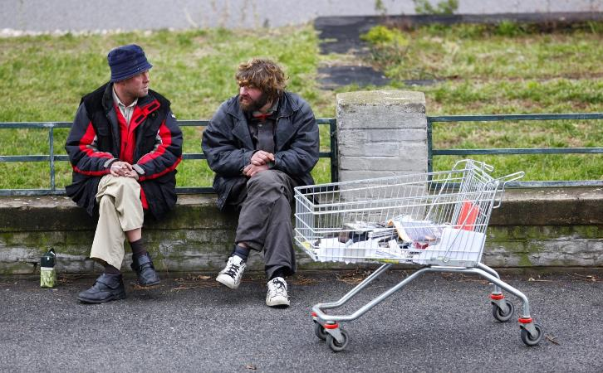
Vorurteil Nr. 2
Sozialrecht ist das Recht der armen Leute

Slide 65
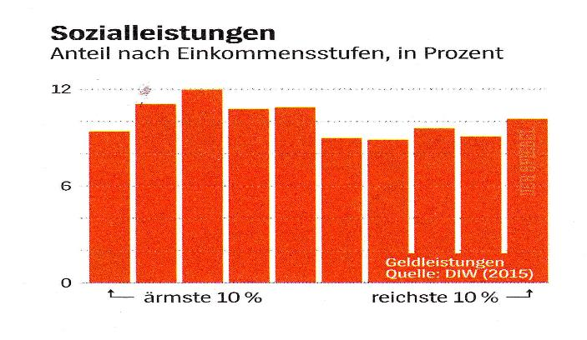
Wer erhält Sozialleistungen?

Slide 66


Vorurteil Nr. 3
Bei Sozialrecht geht es um nicht viel….

Slide 67

Existenzminimum
(Art 20 Abs 1 GG iVm Art 1 Abs 1 GG)

Slide 68
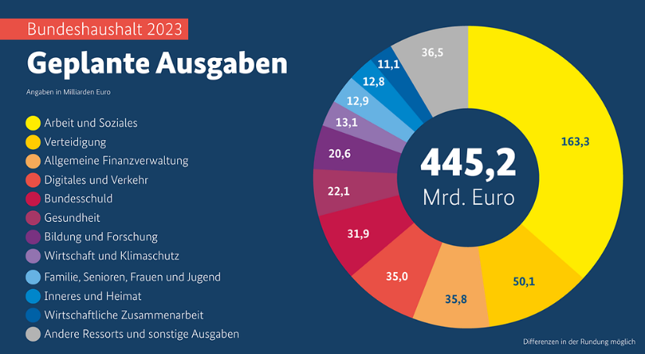

Slide 69
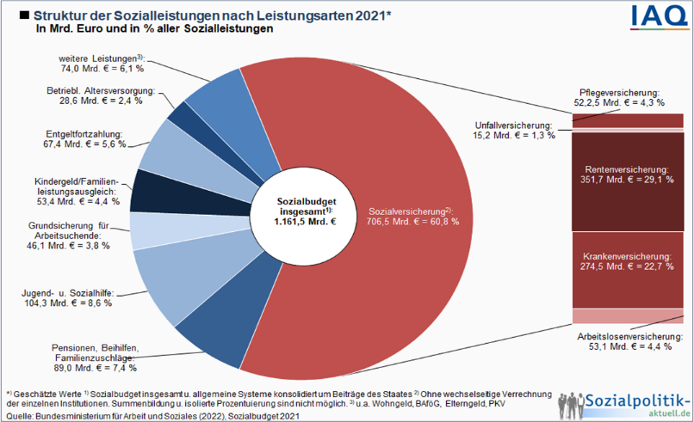
Sozialbudget 2021:
1/3 des Bruttosozialproduktes!

Slide 70

Vorurteil Nr. 4
Sozialrecht ist bestimmt total langweilig

Slide 71
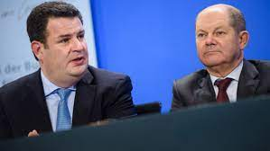




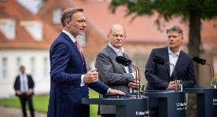

Sozialrecht ist von hoher politischer Brisanz

Slide 72

Sozialrecht bietet interessante Schnittstellen
Medizinrecht
Wirtschaftsrecht

Slide 73


Sozialrecht bietet interessante Schnittstellen
Staatsrecht
Arbeitsrecht

Slide 74




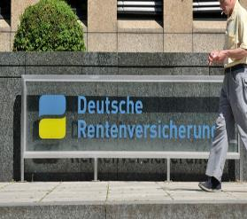
Und bietet interessante Jobmöglichkeiten in Justiz, Verwaltung und Privatwirtschaft

Slide 75
Fachausbildung Sozialrecht
VL Sozialrecht I immer im Wise
  Einführung, Allgemeine Lehren, Grundlagen des Sozialversicherungsrechts, Gesetzliche Unfall­versicherung,
  - SGB I, IV und VII
VL Sozialrecht II SoSe oder WiSe
  Gesetzliche Krankenversicherung (SGB V), Soziale Pflegeversicherung
  SGB XI), Bezüge zum SGB X (Sozialverwaltungsverfahren) und SGG (Sozialgerichtsverfahren)
VL Sozialrecht III SoSe oder WiSe
  Sozialhilfe (SGB XII), Grundsicherung für Arbeitsuchende (SGB II), Bezüge zum SGB III (Arbeitsförderung)
Seminar im Sozialrecht jedes Semester
- Punktuelle Vertiefung

Slide 76

Die Dozenten
Prof. Dr. Norbert Bernsdorff
Richter am BSG a.D.
Prof. Dr. Dirk Bieresborn
Richter am BSG
Prof. Dr. Henning Müller
Direktor des SG Darmstadt

Slide 77


Fragen?
Per E-Mail
dirk.bieresborn@jura.uni-marburg.de
Henning.meueller@ervjustiz.de

Slide 78
Recht des Unternehmens

Slide 79
Spezialisierungsbereich Gesellschaftsrecht
Recht der GmbH
Recht der AG
Corporate Governance
European Company Law
Digitale Vertragsgestaltung
Steuerrecht I
Steuerrecht II

Slide 80
Spezialisierungsbereich Kapital und Finanzierung
Recht der GmbH
Recht der AG
Bankrecht
Bank- und Kapitalmarktrecht
Kapitalmarktrecht
Insolvenzrecht
Versicherungsrecht
Mergers & Acquisitions
Digitale Vertragsgestaltung
FinTech und PayTech
Kaufmännische Buchführung und Bilanzrecht
Steuerrecht I
Steuerrecht II
Unternehmenssteuerrecht

Slide 81
Spezialisierungsbereich Arbeitsrecht
Koalitions-, Tarifvertrags- und Arbeitskampfrecht
Unternehmensmitbestimmung und Betriebsverfassung
Arbeitsgerichtsverfahren
Europäisches Arbeitsrecht
Vertiefung im Arbeitsrecht
Spezialisierung Geistiges Eigentum und Wettbewerbsrecht
Wettbewerbsrecht
Kartellrecht
Vergaberecht
Urheberrecht
Medienrecht

Slide 82
Spezialisierungsbereich Vertiefung Internationales Wirtschaftsrecht
Internationales Privatrecht
Europäisches Privatrecht
Internationales Zivilverfahrensrecht
Internationales Wirtschaftsrecht
Schiedsverfahren im nationalen und internationalen Wirtschaftsrecht
Digitale Vertragsgestaltung
Europäisches Gesellschaftsrecht

Slide 83
Medizin- und Pharmarecht

Slide 84
Spezialisierungsbereich Sozialrecht
Vertragsarztrecht
Leistungsrecht der GKV
Spezialisierungsbereich Arztrecht
Arzt- und Krankenhaushaftungsrecht
Ärztliches Berufsrecht
Spezialisierungsbereich Haftungsrecht
Arzt- und Krankenhaushaftungsrecht
Arzneimittel- und Medizinproduktehaftungsrecht

Slide 85
Spezialisierungsbereich Versicherung
Leistungsrecht der GKV
Privatversicherungsrecht
Spezialisierungsbereich Medizinrechtliche Sanktionen
Medizinstrafrecht
Ärztliches Berufsrecht

Slide 86
Völker- und Europarecht

Slide 87
Völker- und Europarecht im Überblick
Völker- und Europarecht
Spezialisierungsbereich Europäisches, Internationales und Deutsches Öffentliches Wirtschaftsrecht
Spezialisierungsbereich Völkerrecht und Recht der Internationalen Organisationen
Spezialisierungsbereich Europarecht

Slide 88
Spezialisierungsbereich Europäisches, Internationales und Deutsches Öffentliches Wirtschaftsrecht
Vorlesung | Angeboten im
Umweltrecht | SoSe 25
Datenschutz- und Informationsrecht | SoSe 25
Recht der Digitalisierung | WiSe 24/25
Planungsrecht | SoSe 25
Vergaberecht
Internationales Wirtschaftsrecht
Deutsches und Europäisches Öffentliches Wirtschaftsrecht
Europäisches Gesellschaftsrecht
Europäisches Wirtschaftsrecht
Internationales Wirtschaftsstrafrecht

Slide 89
Spezialisierungsbereich Völkerrecht und Recht der Internationalen Organisationen
Vorlesung | Angeboten im
Völkerrecht | WiSe 24/25
Völkerstrafrecht – Grundlagen | WiSe 24/25
Völkerstraftaten vor Gericht: Einblicke in die nationale und internationale Verfolgungspraxis | SoSe 25
Recht der Internationalen Organisationen
Europäischer und Internationaler Menschenrechtsschutz

Slide 90
Spezialisierungsbereich Europarecht
Vorlesung | Angeboten im
Deutsches und Europäisches Öffentliches Wirtschaftsrecht
Europäisches Wirtschaftsrecht
Europäischer und Internationaler Menschenrechtsschutz

Slide 91
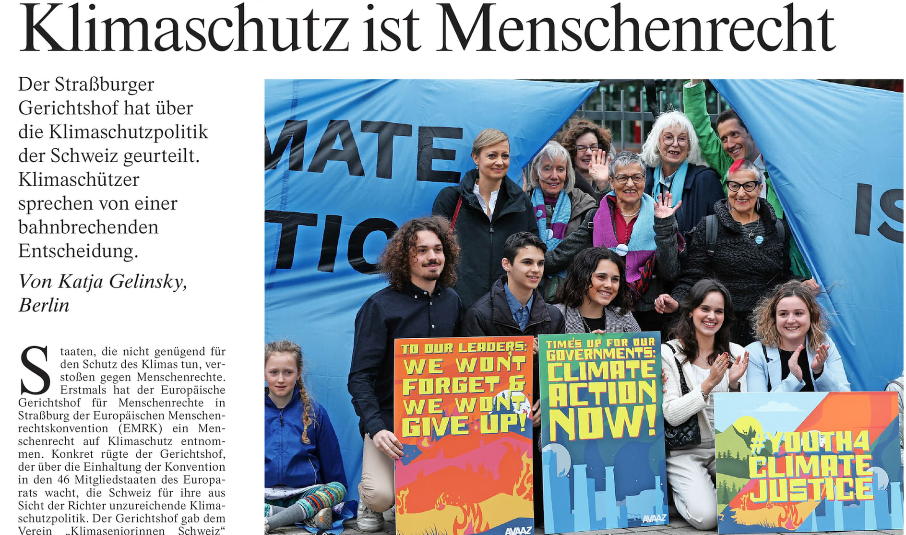
Beispiel: Umweltrecht
Frankfurter Allgemeine Zeitung v. 10.04.2024, S. 15

Slide 92
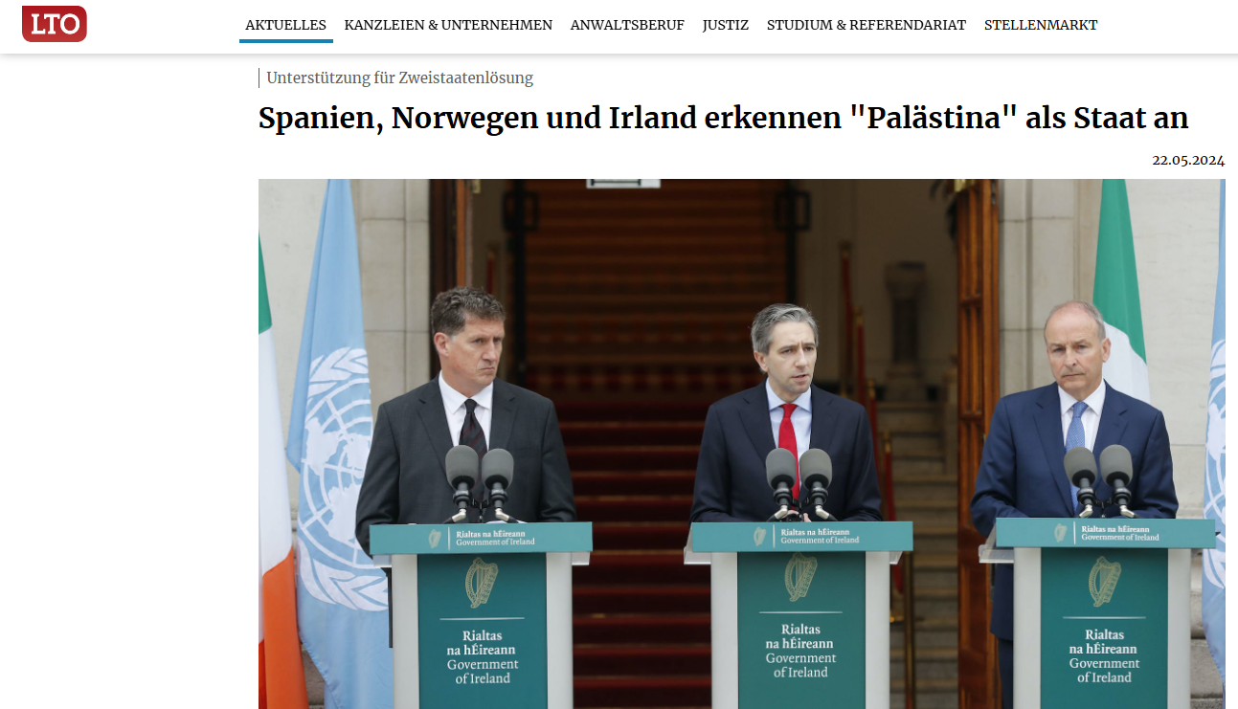
Beispiel: Völkerrecht
LTO v. 22.05.2024

Slide 93
Völker- und Europarecht im Überblick
Völker- und Europarecht
Spezialisierungsbereich Europäisches, Internationales und Deutsches Öffentliches Wirtschaftsrecht
Spezialisierungsbereich Völkerrecht und Recht der Internationalen Organisationen
Spezialisierungsbereich Europarecht

Slide 94
Spezialisierungsbereich Europäisches, Internationales und Deutsches Öffentliches Wirtschaftsrecht
• Deutsches und Europäisches Öffentliches Wirtschaftsrecht
• Europäisches Wirtschaftsrecht
• Internationales Wirtschaftsrecht
• Vergaberecht
• Internationales Wirtschaftsstrafrecht
• Umweltrecht
• Recht der Digitalisierung
Datenschutz- und Informationsrecht
Europäisches Gesellschaftsrecht
Planungsrecht
Internationales Wirtschaftsstrafrecht

Slide 95
Spezialisierungsbereich Völkerrecht und Recht der Internationalen Organisationen
• Völkerrecht
• Recht der internationalen Organisationen
• Völkerstrafrecht – Grundlagen
Völkerstraftaten vor Gericht: Einblicke in die nationale und internationale Verfolgungspraxis
Europäischer und Internationaler Menschenrechtsschutz
Spezialisierungsbereich Europarecht
Deutsches und Europäisches Öffentliches Wirtschaftsrecht
Europäisches Wirtschaftsrecht
Europäischer und Internationaler Menschenrechtsschutz

Slide 96
Nationale und internationale Strafrechtspflege

Slide 97
Schwerpunktbereich 6
Nationale und internationale Strafrechtspflege
Drei Teilbereiche
Aktuelle Herausforderungen des Strafrechts
Empirische Grundlagen des Strafrechts und strafrechtliche Reaktionen
Strafrecht in einer globalisierten Welt

Slide 98
Schwerpunktbereich 6
Nationale und internationale Strafrechtspflege
1. Teilbereich: Aktuelle Herausforderungen des Strafrechts
Medizinstrafrecht (auch für Schwerpunktbereich Medizin- und Pharmarecht)
Rhythmus: dreisemestrig – nächste Veranstaltung SoSe 2025
IT-Strafrecht (auch für Schwerpunktbereich Recht der Digitalisierung)
Rhythmus: zweisemestrig – nächste Veranstaltung WiSe 2025/26
Geschlecht, Gender und Feminismus im Strafrecht
Rhythmus: unregelmäßig – nächste Veranstaltung SoSe 2025
Sexualstrafrecht
Rhythmus: unregelmäßig

Slide 99
Schwerpunktbereich 6
Nationale und internationale Strafrechtspflege
2. Teilbereich: Empirische Grundlagen des Strafrechts
und strafrechtliche Reaktionen
Kriminologie
Rhythmus: dreisemestrig
Sanktionenrecht / Strafvollstreckungsrecht und Strafvollzug
Rhythmus: dreisemestrig – nächste Veranstaltung WiSe 2025/26
Jugendstrafrecht
Rhythmus: dreisemestrig – nächste Veranstaltung SoSe 2025

Slide 100
Schwerpunktbereich 6
Nationale und internationale Strafrechtspflege
3. Teilbereich: Strafrecht in einer globalisierten Welt
Internationalisierungstendenzen im Strafrecht
Rhythmus: unregelmäßig
Völkerstrafrecht – Grundlagen (auch für Schwerpunktbereich Völker- und Europarecht)
Rhythmus: zweisemestrig – nächste Veranstaltung WiSe 2025/26
Völkerstraftaten vor Gericht – Einblicke in die internationale und deutsche Verfolgungspraxis (auch für Schwerpunktbereich Völker- und Europarecht)
Rhythmus: zweisemestrig – nächste Veranstaltung SoSe 2025

Slide 101
Allgemeiner Bereich – Vertiefung und strafrechtliche Spezialbereiche
• Medizinstrafrecht; auch für Medizin- und Pharmarecht
(Rhythmus: dreisemestrig)
• IT-Strafrecht; auch für Recht der Digitalisierung (Rhythmus: zweisemestrig)
Geschlecht, Gender und Feminismus im Strafrecht (Rhythmus: unregelmäßig)
Sexualstrafrecht (Rhythmus: unregelmäßig)
Vertiefung im Strafrecht

Slide 102
Spezialisierungsbereich 1 - Empirische Grundlagen des Strafrechts und strafrechtliche Reaktionen
Kriminologie (Rhythmus: dreisemestrig)
• Sanktionenrecht / Strafvollstreckungsrecht und Strafvollzug
(Rhythmus: dreisemestrig)
• Jugendstrafrecht (Rhythmus: dreisemestrig)

Slide 103
Spezialisierungsbereich 2 - Internationales Strafrecht
Internationalisierungstendenzen im Strafrecht (Rhythmus: unregelmäßig)
Völkerstrafrecht – Grundlagen; auch für Völker- und Europarecht (Rhythmus: zweisemestrig)
Völkerstraftaten vor Gericht: Einblicke in die nationale und internationale Verfolgungspraxis; auch für Völker- und Europarecht
(Rhythmus: zweisemestrig)

Slide 104
Recht der Digitalisierung

Slide 105



Recht der Digitalisierung

Slide 106


Recht der Digitalisierung
Quelle: SZ v. 9.7.2023; https://www.sueddeutsche.de/wirtschaft/emoji-urteil-twitter-elon-musk-1.6012236

Slide 107

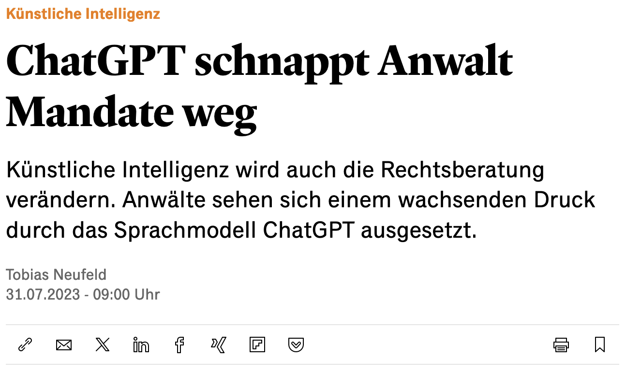
Recht der Digitalisierung
Quelle: Handelsblatt v. 31.7.2023; https://www.handelsblatt.com/finanzen/steuern-recht/steuern/kuenstliche-intelligenz-chatgpt-schnappt-anwalt-mandate-weg/29285018.html

Slide 108
Pflichtmodul
Recht der Digitalisierung (2 SWS, im Wintersemester)
Spezialisierungsbereich Digitalisierte Wirtschaft
FinTech und PayTech (2 SWS, im Sommersemester)
Bank- und Kapitalmarktrecht (2 SWS)
Europäisches Privatrecht (2 SWS)
Kartellrecht (2 SWS)
Digitale Vertragsgestaltung
Spezialisierungsbereich Daten- und Kommunikationsrecht
Daten- und Informationsrecht (2 SWS, im Sommersemester)
Medienrecht (2 SWS)
IT-Strafrecht (2 SWS)

Slide 109
Vielen Dank für Ihre Aufmerksamkeit!
Fragen?

